Slide 1
Obrana Proti čiernej mágii
Tom marvoloso riddle

Slide 2
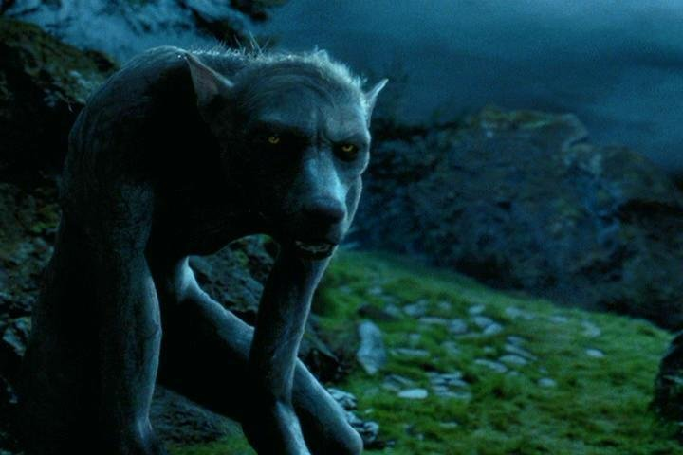
Vlkolak
Vlkolaka sa mení hneď Ako nastane spln mesiaca. Nepamätá si kto je. Je schopný zabiť hocikoho. A reaguje výhradne na Volanie svojho druhu.

Slide 3
ÚLOHY!
Nauč sa poučku zo strany dva!
Urob projekt o Vlkolakoch!
Napíš dvoch mená najznámejších vlkolakov!
Všetko pošli na email: simonkaflochova@gmail.com

Slide 4
Ak si všetko poslal tak si to skontroluj!!!!

Slide 5
Kontrola
Na projekte si mal napísať zaujímavosti!!!
Remus Jonh Lupin a Fenrir Greyback

Slide 6
Pozor!!
Deti pozor uzatváram známky!!!!!!!!!!!!!!!!!!!!!!!!!!!!!!!!!!!!!!!!

Slide 7

Ďakujem za pozornosť!

